Slide 1
등록 상황
 | 등록자 수
Early registration | 130 (실제입금자수: 120)
Online registration | 202(실제입금자수: 132 )
Formal registration | 47 (실제입금자수: 23)
Name | Date
1st Announcement | 10 Dec 2021
2nd Announcement | 10 Feb 2022
Registration and student support request opening | 10 Feb 2022
Abstract submission opening | 10 Feb 2022
Abstract submission deadline | 15 Mar 2022
Student support request deadline | 15 Mar 2022
Abstract acceptance notification | 20 Apr 2022
Student support acceptance notification | 20 Apr 2022
Early registration deadline | 30 Apr 2022
Final program confirmation | 30 Apr 2022
Hotel reservation deadline (special offer) | 10 May 2022
Registration deadline | 20 May 2022
Final Announcement | 10 Jun 2022
SQM 2022 Conference dates | 13-17 Jun 2022
completed
completed
 | Important Date
Start Date of Receiving Applications | 10 Feb 2022
End Date of Receiving Applications | 15 Mar 2022
Date of Announcement of selected applicants | 20 Apr 2022
End Date of Early Registration Confirmation should be done until this date | 30 Apr 2022
ongoing
Student support schedules
ongoing
Important schedules

Slide 2
예산 및 회계 (proceedings 1500만원으로 증액)
예산 산정: (오프라인 등록비: ₩650,000, €500 온라인 등록비: ₩200,000, €150 )
수입 | 등록금 | 조기등록 | 120 | ₩528,000 | ₩63,360,000 | ₩118,032,000
 |  | 정규등록 | 47 | ₩624,000 | ₩29,328,000
 |  | 온라인등록 | 132 | ₩192,000 | ₩25,344,000
 | 해외스폰서 | IUPAP | 0 | ₩6,766,964 | ₩0 | ₩22,820,301 | 확정된 해외스폰서 | ₩11,096,100
 |  | GSI-EMMI | 1 | ₩3,383,482 | ₩3,383,482
 |  | GSI-FAIR | 1 | ₩2,706,786 | ₩2,706,786
 |  | CCNU | 1 | ₩3,609,381 | ₩3,609,381
 |  | Huzhou University | 1 | ₩2,395,110 | ₩2,395,110
 |  | TU Munich | 0 | ₩4,647,848 | ₩0
 |  | CNRS | 1 | ₩2,593,522 | ₩2,593,522
 |  | CERN | 0 | ₩3,915,252 | ₩0
 |  | LBL | 0 | ₩2,533,000 | ₩0
 |  | BNL | 1 | ₩3,459,485 | ₩3,459,485
 |  | HFHF | 1 | ₩4,672,535 | ₩4,672,535
 | 국내스폰서 | APCTP | 0 | ₩5,000,000 | ₩0 | ₩5,000,000 | 확정된 국내스폰서 | ₩60,000,000
 |  | KoALICE | 0 | ₩20,000,000 | ₩0
 |  | kCMS | 0 | ₩10,000,000 | ₩0
 |  | CENUM | 0 | ₩10,000,000 | ₩0
 |  | CENS | 0 | ₩10,000,000 | ₩0
 |  | 부산대 | 0 | ₩5,000,000 | ₩0
 |  | KTO(개최지원) | 0 | ₩18,000,000 | ₩0 |  | 가확정 KTO+BTO | ₩23,000,000
 |  | BTO(개최지원) | 0 | ₩5,000,000 | ₩0
 |  | BTO(홍보지원) | 1 | ₩5,000,000 | ₩5,000,000
 | 합계 |  |  |  |  | ₩145,852,301 | 추가확보예정금 | ₩94,096,100
지출 | 호텔 식음료비 | 리셉션 | 167 | ₩75,000 | ₩12,525,000 | ₩87,842,000 | 총수입예상 | ₩239,948,401
 |  | 점심 | 835 | ₩49,000 | ₩40,915,000
 |  | 커피 | 1503 | ₩13,000 | ₩19,539,000
 |  | 연회 | 167 | ₩89,000 | ₩14,863,000
 | IAC 디너 | 대관료 | 3 | ₩300,000 | ₩900,000 | ₩5,900,000
 |  | 식사 | 50 | ₩50,000 | ₩2,500,000
 |  | 전채 | 50 | ₩30,000 | ₩1,500,000
 |  | 음료 | 50 | ₩20,000 | ₩1,000,000
 | 온라인 경비 | 온라인송출비 | 1 | ₩23,000,000 | ₩23,000,000 | ₩23,300,000
 |  | zoom event | 2 | ₩150,000 | ₩300,000
 | 기념품 | 충전기 | 70 | ₩67,000 | ₩4,690,000 | ₩15,190,000
 |  | 스피커 | 70 | ₩50,000 | ₩3,500,000
 |  | 수저세트 | 60 | ₩50,000 | ₩3,000,000
 |  | 교통카드 | 200 | ₩15,000 | ₩3,000,000
 |  | 소주잔 | 200 | ₩3,000 | ₩600,000
 |  | 뱃지 | 200 | ₩2,000 | ₩400,000
 | 출판 | 포스터 | 2 | ₩1,546,040 | ₩3,092,080 | ₩19,638,120
 |  | booklet | 1 | ₩1,546,040 | ₩1,546,040
 |  | proceeding | 1 | ₩15,000,000 | ₩15,000,000
 | 인건비 지원 | 등록비 (온라인) | 17 | ₩192,000 | ₩3,264,000 | ₩20,548,000
 |  | 등록비 (오프라인) | 28 | ₩528,000 | ₩14,784,000
 |  | 학생도우미지원비 | 10 | ₩250,000 | ₩2,500,000
 | 운영비 | 부산대학교 공간사용료 | 1 | ₩644,460 | ₩644,460 | ₩10,815,750
 |  | 법인인감 | 1 | ₩30,000 | ₩30,000
 |  | 공동인증서구매 | 2 | ₩4,400 | ₩8,800
 |  | 서울보증보험료 | 1 | ₩1,224,570 | ₩1,224,570
 |  | 예비비 | 1 | ₩7,000,000 | ₩7,000,000
 |  | 우편 | 1 | ₩1,907,920 | ₩1,907,920
 |  | 사무용품
 | 합계 |  |  |  |  | ₩183,233,870

Slide 3
스폰서
스폰서 (해외) |  | Contact | Approval | 납입완료 |  | 현지통화 | 한국통화 | 비고
IUPAP | Joachim Stroth, Widmann 7 May | 2021/5/31 | 2021/6/13 |  | 5000 | EUR | ₩6,766,964
GSI-EMMI | Carlo Ewerz, Maria Wallner | 2021/7/20 | 2021/11/8 | 2021/12/13 | 2500 | EUR | ₩3,383,482 | Early-career participants
GSI-FAIR | Paolo Guibellino, Sandra Schecker | 2021/11/2 | 2021/118 | 2021/12/27 | 2000 | EUR | ₩2,706,786 | Student/Young Scientist
CCNU | Nu Xu, Xiaofeng Luo | 2021/7/19 | 2021/9/18 | 2021/9/18 | 3000 | USD | ₩3,609,381 | Student/Young Scientist
Huzhou University | Fuqiang Wang | 2021/7/16 | 2021/8/3 | 2021/1/28 | 2000 | USD | ₩2,395,110
TU Munich | Laura Fabbietti 29 April | 2021/7/16 | 2021/11/13 |  | 3500 | EUR | ₩4,647,848
SUBATECH | Joerg Aichelin | 2021/7/16 | 2021/2/7 | 2022/4/20 | 2000 | EUR | ₩2,593,522
CERN | Luciano Musa 24, April | 2021/7/16 | 2021/11/17 |  | 3000 | CHF | ₩3,915,252
LBL | Grazyna Odyniec 14 May | 2021/7/16 | 2022/4/8
BNL | Zhangbu Xu | 2021/7/16 | 2021/8/5 | 2021/8/26 | 3000 | USD | ₩3,459,485 | Student
INFN-Bari | Domenico Elia 6 April | 2021/7/20 | not approved 2022/4/7
HFHF | Marcus Bleicher | 2021/6/25 | 2021/7/3 | 2021/10/28 | 3500 | EUR | ₩4,672,535
 |  |  |  |  |  | 납입완료 | ₩22,820,301
 |  |  |  |  |  | 총 예상기여금 | ₩38,230,083
스폰서 (국내) |  | Contact | Approval | 납입완료 |  | 현지통화 | 한국통화
BTO(홍보지원) | 권영성 매니저 (+82-51-780-2181) | 6/16 | 9/6 |  |  |  | ₩5,000,000
KTO(개최지원) | K마이스 033-738-3298 | 8/20 |  |  |  |  | ₩10,000,000
BTO(개최지원) | 권영성 매니저 (+82-51-780-2181) | 8/30 |  |  |  |  | ₩5,000,000
APCTP |  | 8/30 |  |  |  |  | ₩5,000,000
KoALICE |  |  |  |  |  |  | ₩20,000,000
kCMS |  | 11/15 | 11/21 |  |  |  | ₩10,000,000
CENUM |  | 11/15 | 11/15 |  |  |  | ₩10,000,000
CENS |  | 11/15 | 11/16 |  |  |  | ₩10,000,000
부산대 HIPEX+ NPL |  |  |  |  |  |  | ₩5,000,000
RUA
RAON
PNU
NRF
KPS
NucDiv
 |  |  |  |  |  | 납입완료 | ₩5,000,000
 |  |  |  |  |  | 총 기여금 | ₩75,000,000

Slide 4
Backup

Slide 5
예산 및 회계
예산 산정: (등록비: ₩650,000, $550, €500)
 | 항목 | 내용 | 부가항목 | KRW
OUTCOME | 행정/운영비용 | 부산대학교 공간사용료 |  | ₩644,460
 |  | 법인인감 |  | ₩30,000
 |  | 공동인증서구매 |  | ₩8,800
 |  | 서울보증보험료 |  | ₩1,224,570
 |  | KG이니시스 등록비+연회비 |  | ₩500,000
 |  | 총액 |  | ₩7,000,000
 | Student support |  | 최소 예상 (40) | ₩26,000,000
 |  |  | 예측값 (50) | ₩32,500,000
 |  |  | 최대 예상 (50) | ₩32,500,000
 |  |  | Hybrid50 | ₩13,000,000
 |  |  | Hybrid100 | ₩13,000,000
 | 운영비 | 대관료 |  | ₩50,000,000
 |  | 식음료비 | 최소 | ₩77,848,000
 |  |  | 중간 | ₩105,200,000
 |  |  | 최대 | ₩157,800,000
 |  |  | Hybrid50 | ₩26,300,000
 |  |  | Hybrid100 | ₩52,600,000
 | IAC dinner |  |  | ₩2,000,000
 | Participant material |  | 최소 예상 (148) | ₩7,500,000
 |  |  | 예측값 (200) | ₩10,000,000
 |  |  | 최대 예상 (300) | ₩15,000,000
 |  |  | Hybrid50 | ₩5,000,000
 |  |  | Hybrid100 | ₩5,000,000
 | Proceedings |  | 최대 예상 (300) | ₩7,500,000
 | 예비비 |  | 최소 | ₩5,000,000
 |  |  | 중간 | ₩5,000,000
 |  |  | 최대 | ₩5,000,000
 |  |  | Hybrid50 | ₩5,000,000
 |  |  | Hybrid100 | ₩5,000,000
 | BBQ |  | 최소 | ₩5,920,000
 |  |  | 중간 | ₩8,000,000
 |  |  | 최대 | ₩12,000,000
 |  |  | Hybrid50 | ₩2,000,000
 |  |  | Hybrid100 | ₩4,000,000
 | 손실보전액 | 보증금액 | 최소 | ₩0
 |  | ₩75,000,000 | 중간 | ₩0
 |  |  | 최대 | ₩0
 |  |  | Hybrid50 | ₩0
 |  |  | Hybrid100 | ₩0
총액 |  |  | 최소 | ₩188,768,000
 |  |  | 중간 | ₩177,200,000
 |  |  | 최대 | ₩238,800,000
 |  |  | Hybrid50 | ₩117,800,000
 |  |  | Hybrid100 | ₩146,100,000
 | 항목 | 내용 | 부가항목 | KRW | KRW (수수료 공제후)
INCOME | 등록비 |  | 최소 예상 (148) | ₩86,333,333 | ₩82,534,667
 |  |  | 예측값 (200) | ₩116,666,667 | ₩111,533,333
 |  |  | 최대 예상 (300) | ₩175,000,000 | ₩167,300,000
 |  |  | Hybrid50 | ₩29,166,667 | ₩27,883,333
 |  |  | Hybrid100 | ₩58,333,333 | ₩55,766,667
 | 스폰서 | 해외 |  | ₩50,000,000 | ₩50,000,000
 |  | 국내 |  | ₩50,000,000 | ₩50,000,000
총액 |  |  | 최소 | ₩186,333,333 | ₩182,534,667
 |  |  | 최대 | ₩275,000,000 | ₩267,300,000
 |  |  | 예측값 | ₩216,666,667 | ₩211,533,333
 |  |  | Hybrid50 | ₩129,166,667 | ₩127,883,333
 |  |  | Hybrid100 | ₩158,333,333 | ₩155,766,667
등록인원 |  | e.a | 학생지원
 | 총 Plenary session talk 수 | 48
 | 총 parallel talk 수 | 100
 | 총 talk 수 | 148 | 40
최대 등록 예상 인원 | 예상 talk 수의 2배 | 300 | 50
예측 인원 | 200명으로 예측 | 200 | 50
Hybrid50 | Hybrid 50명으로 예측 | 50 | 20
Hybrid100 | Hybrid 100명으로 예측 | 100 | 20
현재 스폰서십의 Young scientists 강제 집행총액
₩10,446,966
수수료 | 이니시스 | 3,50%
 | 에스크로 | 4,40%
 | Late | Early bird
등록비 (USD) | $550.00 | $470.00
현시각 1USD의 "원" 환율 | ₩1,197 | ₩1,197
USD 등록비 | ₩658,292 | ₩562,541
등록비 (euro) | €500.00 | €420.00
현시각 1유로의 "원" 환율 | ₩1,353 | ₩1,353
유로 등록비 | ₩676,678 | ₩568,409
등록비 (KRW) | ₩650,000 | ₩550,000

Slide 6
Student and young scientist support
선정 기준
  오프라인 등록: 50명 지원예산: 약 15,000,000 만원
  해외스폰서 institute의 학생은 스폰서 지원 비용의 최소 30%를 해당 institute의 학생 support로 지원
  해외 young scientist들과 student는 온라인 등록일 경우 온라인 등록비 전액을 오프라인 등록일 경우 오프라인 등록비 전액을 지원하여 오프라인 등록에 혜택을 주도록 함
  해외 young scientist들과 student는 오프라인 등록일 경우 오프라인 등록을 더 motivation하기 위해서 숙소 비용 지원도 고려해볼 수 있음
  국내 학생 및 young scientist들은 대부분 KoALICE 및 KCMS에서 등록비 및 숙소비와 여비를 지원 받으므로 지원 안 하는 게 회계 및 재정상 이득일 것으로 판단
현재 스폰서십의 Young scientists 강제 집행총액
₩10,446,966

Slide 7
등록 상황
 | 등록자 수 | 결제자 수 | Paypal 잔고+법인통장
Early registration | 96 (+18) | 11(+4) | 401.17 euro *7+550,000*4 KRW
Online registration | 74(+22) | 14(+2) | 143.05 euro *14
 |  |  | In total: 8,658,732 KRW
Name | Date
1st Announcement | 10 Dec 2021
2nd Announcement | 10 Feb 2022
Registration and student support request opening | 10 Feb 2022
Abstract submission opening | 10 Feb 2022
Abstract submission deadline | 15 Mar 2022
Student support request deadline | 15 Mar 2022
Abstract acceptance notification | 20 Apr 2022
Student support acceptance notification | 20 Apr 2022
Early registration deadline | 30 Apr 2022
Final program confirmation | 30 Apr 2022
Hotel reservation deadline (special offer) | 10 May 2022
Registration deadline | 20 May 2022
Final Announcement | 10 Jun 2022
SQM 2022 Conference dates | 13-17 Jun 2022
completed
completed
 | Important Date
Start Date of Receiving Applications | 10 Feb 2022
End Date of Receiving Applications | 15 Mar 2022
Date of Announcement of selected applicants | 20 Apr 2022
End Date of Early Registration Confirmation should be done until this date | 30 Apr 2022
ongoing
Student support schedules
ongoing
Important schedules

Slide 8
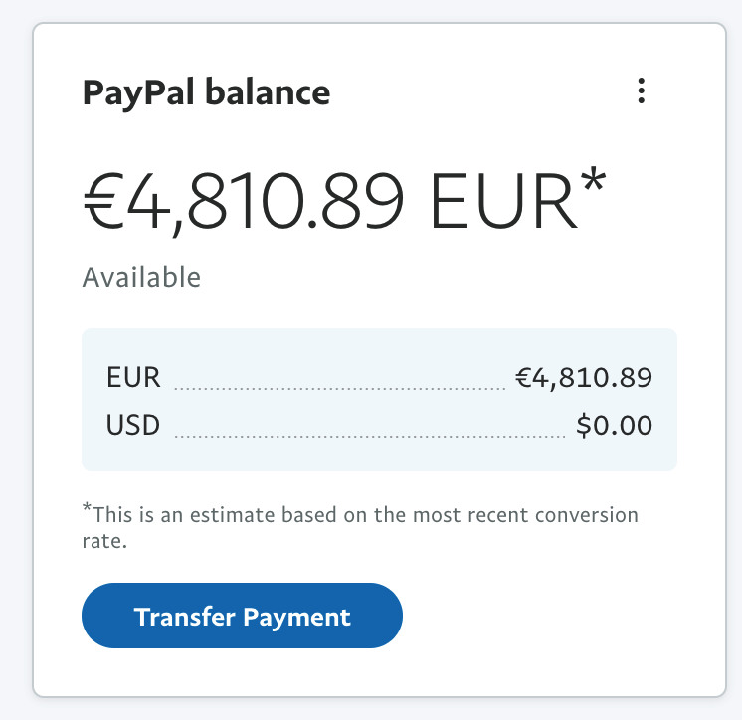
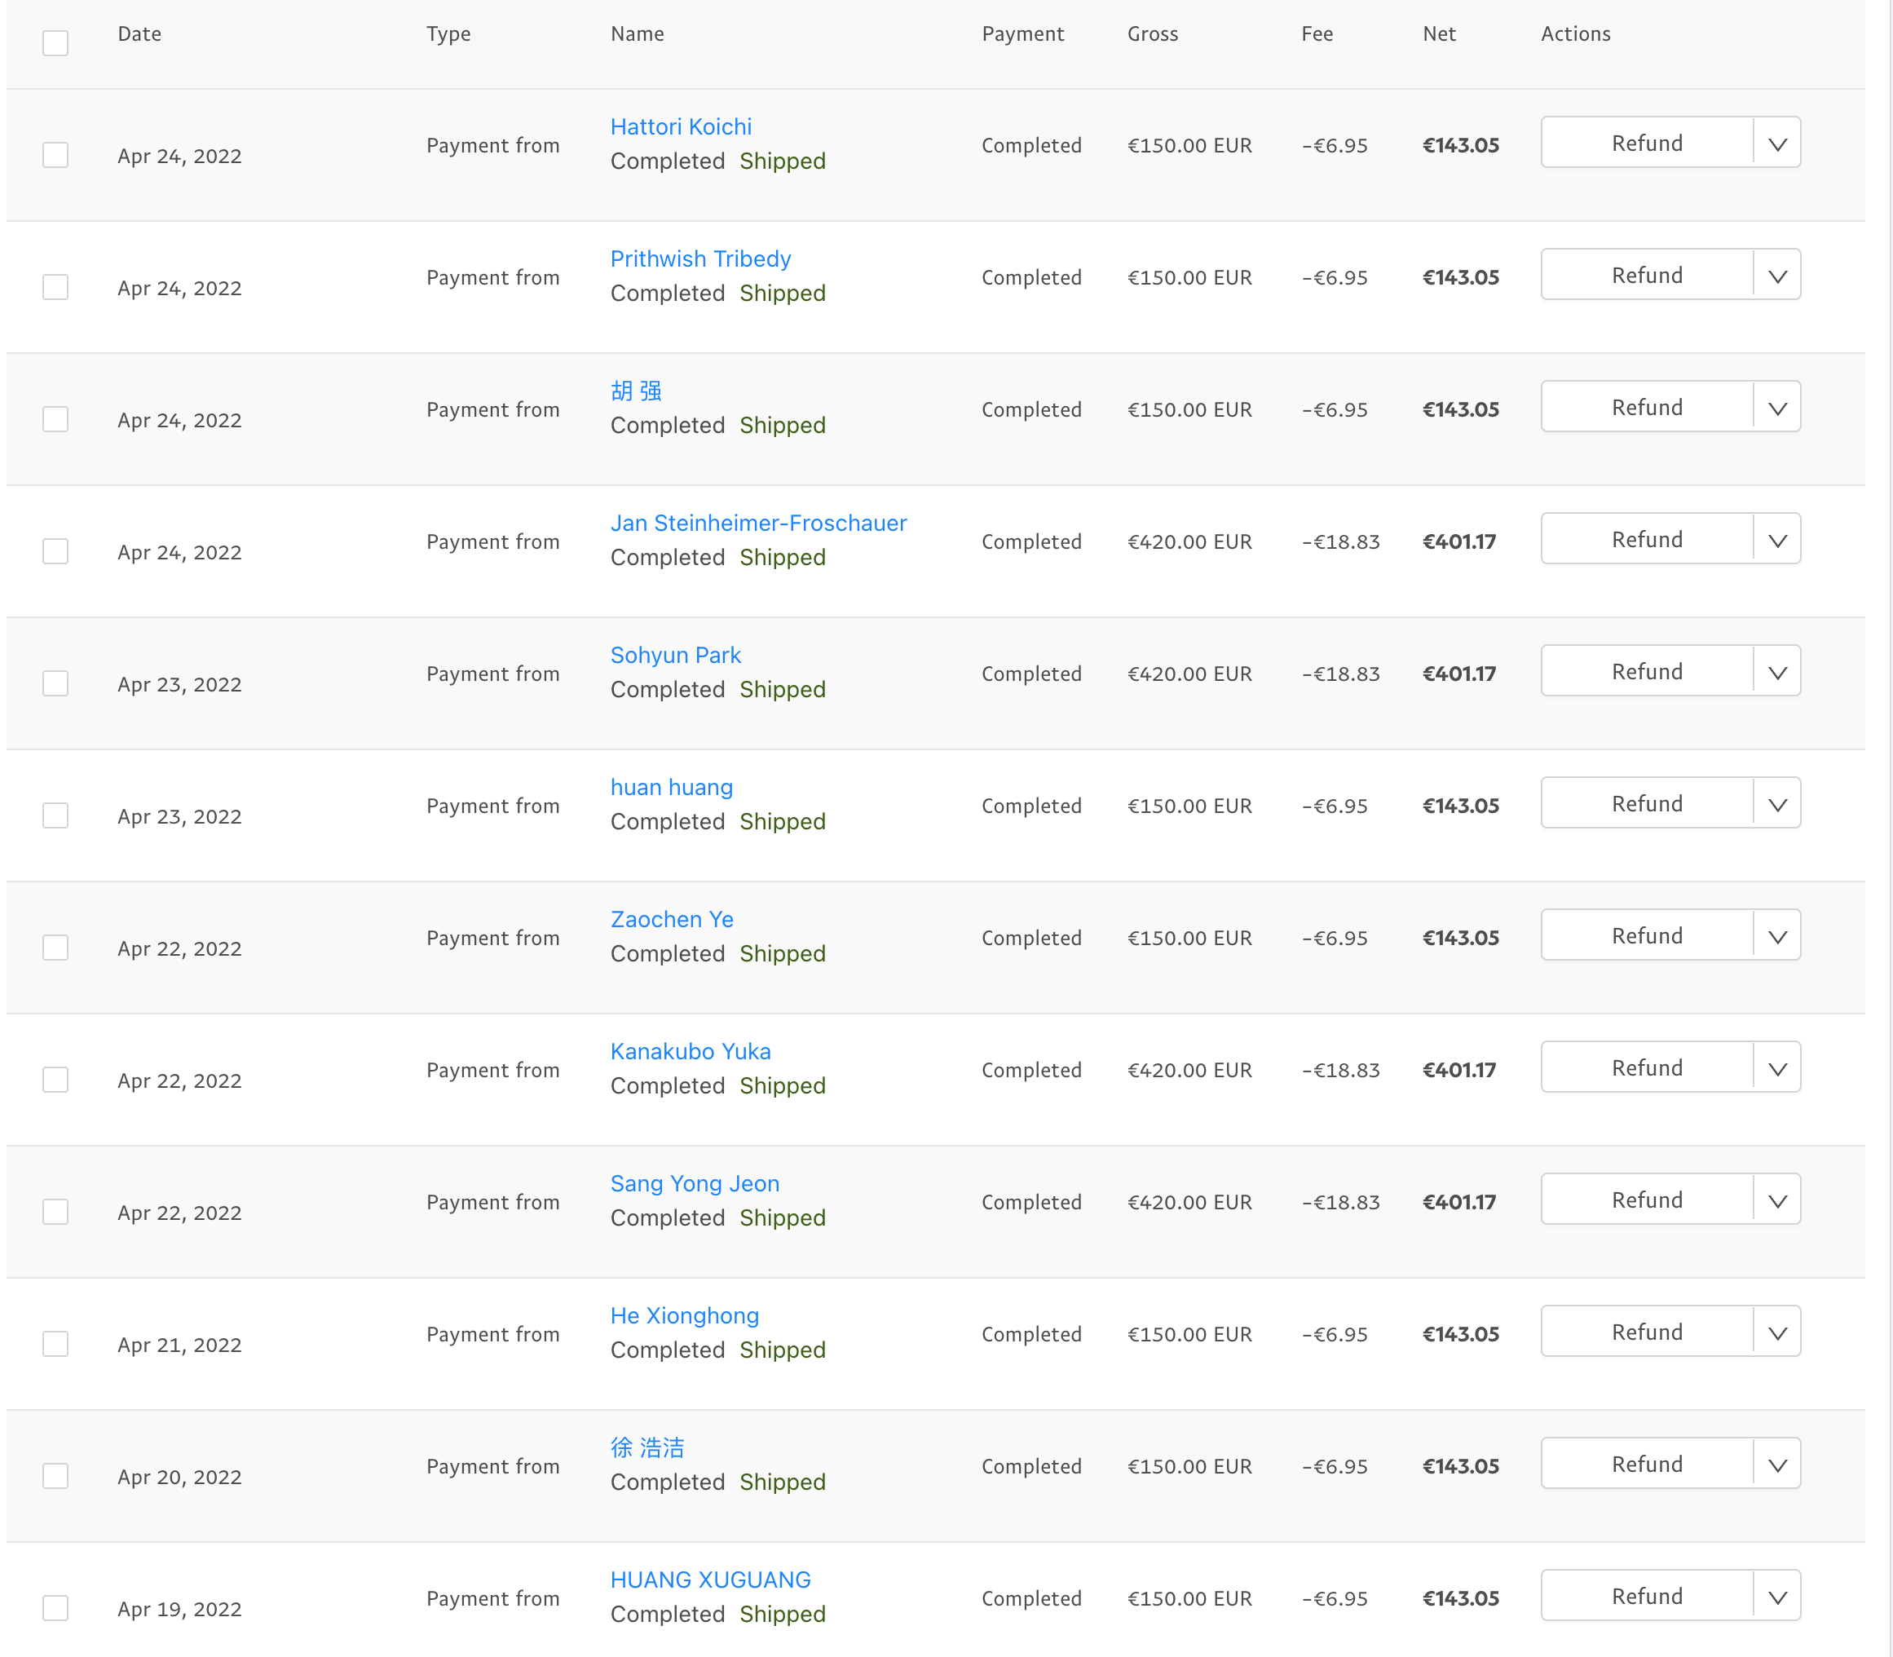
Paypal 입금 현황

Slide 9
예산 및 회계
회계내용
거래일자 | 입금 | 출금 | 항목 | 비고 | 차변 | 대변 | 항목 | 비고
2021.08.04 | ₩1,000,000 |  | 계좌 | 농협 |  | ₩1,000,000 | 대출금 | 유인권 교수님, 임시대여금
2021.08.04 |  | ₩30,000 | 계좌 | 농협 | ₩30,000 |  | 비용 | 법인인감 구매
2021.08.04 |  | ₩8,800 | 계좌 | 농협 | ₩8,800 |  | 비용 | 공동인증서구매*2개
2021.08.09 |  | ₩644,460 | 계좌 | 농협 | ₩644,460 |  | 비용 | 학교공간사용료 납부
2021.08.26 | ₩3,459,485 |  | 계좌 | 농협 |  | ₩3,459,485 | 기여금 | BNL 스폰서십 입금
2021.08.30 |  | ₩1,224,570 | 계좌 | 농협 | ₩1,224,570 |  | 비용 | 서울보증보험 보험료
2021.08.31 |  | ₩1,000,000 | 계좌 | 농협 | ₩1,000,000 |  | 자산 | 유인권 교수님, 임시대여금 상환
2021.09.23 | ₩3,609,381 |  | 계좌 | 농협 |  | ₩3,609,381 | 기여금 | CCNU 스폰서쉽 입금
2021.10.27 | ₩4,672,535 |  | 계좌 | 농협 |  | ₩4,672,535 | 기여금 | GSI HFHF 스픈서쉽 입금
2021.11.24 |  | ₩29,090 | 계좌 | 농협 | ₩29,090 |  | 비용 | 주소용라벨지 구입
2021.12.13 | ₩29,090 |  | 계좌 | 농협 |  | ₩29,090 | 비용취소 | 주소용라벨지 지마켓구입취소
2021.12.02 |  | ₩18,960 | 계좌 | 농협 | ₩18,960 |  | 비용 | 주소용라벨지 쿠맹구매
2021.12.09 |  | ₩1,064,750 | 계좌 | 농협 | ₩1,064,750 |  | 비용 | SQM포스터 각국배포우체국 발송비용
2021.12.09 | ₩3,295,875 |  | 계좌 | 농협 |  | ₩3,295,875 | 기여금 | GSI EMMI 스폰서쉽 입금
2021.12.14 |  | ₩843,160 | 계좌 | 농협 | ₩843,160 |  | 비용 | SQM포스터 각국배포우체국 발송비용
2021.12.20 | ₩1,073,000 |  | 계좌 | 농협 |  | ₩1,073,000 | 기여금 | 부산관광공사 직접비용제외 기여금 입금
2021.12.25 | ₩2,662,800 |  | 계좌 | 농협 |  | ₩2,662,800 | 기여금 | GSI FAIR 스폰서쉽 입금
2021.12.25 | ₩2,336 |  | 계좌 | 농협 |  | ₩2,336 | 결산이자
2022.01.28 | ₩2,456,025 |  | 계좌 | 농협 |  | ₩2,456,025 | 기여금 | Houzou University 기여금 입금
2022.04.08 | ₩550,000 |  | 계좌 | 농협 |  | ₩550,000 | 등록비입금 | 유황근교수님
2022.04.12 | ₩550,000 |  | 계좌 | 농협 |  | ₩550,000 | 등록비입금 | 전북대 박정우 학생
2022.04.20 | ₩2,593,522 |  | 계좌 | 농협 |  | ₩2,593,522 | 기여금 | CNRS 기여금 입금
2022.04.22 | ₩550,000 |  | 계좌 | 농협 |  | ₩550,000 | 등록비입금 | 홍병식 교수님
2022.04.22 | ₩550,000 |  | 계좌 | 농협 |  | ₩550,000 | 등록비입금 | 주경광 교수님
총계 | ₩27,054,049 | ₩4,863,790 | 계좌잔고 | ₩22,190,259 | ₩4,863,790 | ₩27,054,049

Slide 10
Student and young scientist support
Email Address | First Name | Last Name | Nationality | Reference letter | offline | onliine | institute 국적 | Abstract | 발표
ygo@cern.ch | Yeonju | Go | South Korea | Yes | Yes |  | 미국 | No | Yes
sifan98@mail.ustc.edu.cn | Fan | Si | Chinese | Yes |  | Yes | 중국 | Yes
nikhil.hatwar@gmail.com | Nikhil | Hatwar | India | Yes | Yes |  | 인도 | No
he9215@wayne.edu | Wenbin | Zhao | China | Yes |  | Yes | 미국 | No
prabhupadad@iiserbpr.ac.in | Prabhupada | Dixit | Indian | Yes | Yes |  | 인도 | Yes
oleksandr.vitiuk@fys.uio.no | Oleksandr | Vitiuk | Ukraine | Yes |  | Yes | 폴단드 | Yes
maxwoo@physics.ucla.edu | Xiatong | Wu | China | Yes |  | Yes | 미국 | No
aswinis19@iiserbpr.ac.in | Aswini Kumar | Sahoo | Indian | Yes | Yes |  | 인도 | Yes
m.buzzegoli@gmail.com | Matteo | Buzzegoli | Italian | Yes | Yes |  | 미국 | Yes
suman.deb@cern.ch | Suman | Deb | Indian | Yes | Yes |  | 인도 | Yes
mendenhallt16@students.ecu.edu | Todd | Mendenhall | American | Yes | Yes |  | 미국 | Yes
ankitkumar.panda@niser.ac.in | Ankit Kumar | Panda | Indian | Yes | Yes |  | 인도 | No
andrea.palermo@unifi.it | Andrea | Palermo | Italian | Yes | Yes |  | 이탈리아 | Yes
zhanduotang@tamu.edu | Zhanduo | Tang | China | Yes | Yes |  | 미국 | Yes
kovacs.laszlo9201@gmail.com | László | Kovács | Hungarian | Yes | Yes |  | 헝가리 | No
bgwu@tamu.ediu | Biaogang | Wu | China | Yes | Yes |  | 미국 | No
vgrefaju@central.uh.edu | Joaquin | Grefa | Ecuador | Yes | Yes |  | 미국 | Yes
prottay.das@cern.ch | Prottay | Das | Indian | Yes | Yes |  | 인도 | No
debasish.mallick@niser.ac.in | Debasish | Mallick | INDIAN | Yes | Yes |  | 인도 | No
junhongliu@mail.ccnu.edu.cn | Jun-Hong | Liu | China | Yes |  | Yes | 중국 | No
lixiujun@mail.ustc.edu.cn | Xiujun | Li | China | Yes |  | Yes | 중국 | Yes
pritam.chakraborty@cern.ch | Pritam | Chakraborty | INDIAN | Yes | Yes |  | 인도 | No
wujunlin@impcas.ac.cn | Junlin | Wu | China | Yes | Yes |  | 중국 | Yes
manjunath@fias.uni-frankfurt.de | Manjunath | Omana Kuttan | Indian | Yes | Yes |  | 독일 | Yes
shubhalaxmirath@gmail.com | Shubhalaxmi | Rath | India | Yes | Yes |  | 인도 | Yes
stefans@ipb.ac.rs | Stefan | Stojku | Serbian | Yes |  | Yes | 세르비아 | No
swati.saha@niser.ac.in | Swati | Saha | Indian | Yes | Yes |  | 인도 | No
krishangopal@students.iisertirupati.ac.in | Krishan | Gopal |  | Yes |  | Yes | 인도 | No
rishabhsharma@students.iisertirupati.ac.in | Rishabh | Sharma |  | Yes |  | Yes | 인도 | No
priyanshisinha@students.iisertirupati.ac.in | Priyanshi | Sinha | Indian | Yes |  | Yes | 인도 | No
apandav10@gmail.com | Ashish | Pandav | Indian | Yes | Yes |  | 인도 | Yes
staudenmaier@fias.uni-frankfurt.de | Jan | Staudenmaier | German | Yes | Yes |  | 독일 | Yes
sonali.padhan@cern.ch | Sonali | Padhan | India | Yes | Yes |  | 인도 | Yes
bojanab@ipb.ac.rs | Bojana | Ilic | Serbia | Yes |  | Yes | 세르비아 | Yes
thiranat.b6119577@gmail.com | Thiranat | Bumnedpan | Thai | Yes | Yes |  | 태국 | Yes
zigic@ipb.ac.rs | Dusan | Zigic | Serbian | Yes |  | Yes | 세르비아 | Yes
soma@fias.uni-frankfurt.de | Shriya | Soma | Indian (PhD student in Germany) | Yes | Yes |  | 독일 | No
raghunath.pradhan@cern.ch | Raghunath | Pradhan | Indian | Yes | Yes |  | 인도 | Yes
aman.dimri@stonybrook.edu | Aman | Dimri | Indian | Yes |  | Yes | 미국 | No
subash.chandra.behera@cern.ch | Subash | Behera | Indian | Yes | Yes |  | 인도 | Yes
jobin.sebastian@niser.ac.in | JOBIN | SEBASTIAN | INDIAN | Yes |  |  | 인도 | Yes
altenkort@physik.uni-bielefeld.de | Luis | Altenkort | German | Yes |  | Yes | 독일 | Yes
adibashaikh9@gmail.com | Adiba | Shaikh | Indian | Yes |  | Yes | 인도 | Yes
iakov.aizenberg@cern.ch | Iakov | Aizenberg | Israel | Yes | Yes |  | 이스라엘 | Yes
zzshi@mit.edu | Zhaozhong | Shi | China | Yes |  |  | 미국 | Yes
 | 명
총지원자 | 45
오프라인 지원자 | 30
온라인 지원자 | 15
미국: 10, 인도:19, 중국: 4, 세르비아: 3, 헝가리 1, 독일: 4, 태국: 1, 이탈리아: 1, 이스라엘: 1
강제집행금: 1550 만원 (+450만원) 등록희망별로 지원 시 총 비용: 30*420 euro + 15 *150 euro = 1,985 만원 2,000만원 학생지원으로 비용처리

